Slide 1
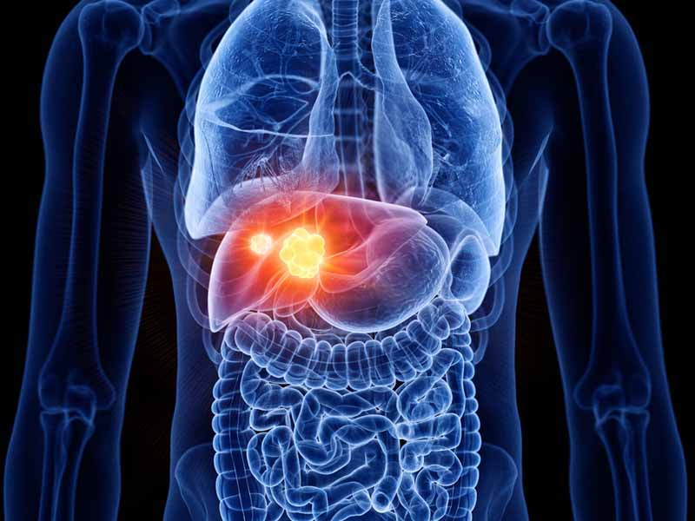
ความก้าวหน้าการคัดกรอง และการรักษา
ไวรัสตับอักเสบ ซี (HCV) จังหวัดเพชรบูรณ์
วันที่ 3 พฤษภาคม 2565
กลุ่มงาน ควบคุมโรคไม่ติดต่อ สุขภาพจิตและยาเสพติด

Slide 2
รายงานการคัดกรองสะสม และการตรวจยืนยันไวรัสตับอักเสบ ซี (HCV)
อำเภอ | เป้าหมาย | ยอดคัดกรอง (คน) | ร้อยละ การคัดกรอง (%) | HCV (positive Strip test) |  | HCV-RNA
 |  |  |  | จำนวน | ร้อยละ | จำนวนตัวอย่าง | Positive Confirmed | ร้อยละ
น้ำหนาว | 5,988 | 5,226 | 87.27 | 458 | 8.76 | 208 | 140 | 67.31
บึงสามพัน | 19,835 | 17,275 | 87.09 | 293 | 1.70 | 147 | 124 | 84.35
วังโป่ง | 11,207 | 7,732 | 68.99 | 268 | 3.47 | 69 | 57 | 82.61
หนองไผ่ | 33,745 | 21,653 | 64.17 | 1,367 | 6.31 | 368 | 292 | 79.35
ชนแดน | 21,929 | 14,033 | 63.99 | 339 | 2.42 | 180 | 115 | 63.89
หล่มสัก | 54,367 | 32,840 | 60.40 | 4,008 | 12.20 | 1,964 | 1,557 | 79.28
วิเชียรบุรี | 44,226 | 24,748 | 55.96 | 646 | 2.61 | 511 | 392 | 76.71
หล่มเก่า | 27,580 | 13,722 | 49.75 | 1,530 | 11.15 | 835 | 638 | 76.41
ศรีเทพ | 21,165 | 8,833 | 41.73 | 152 | 1.72 | 129 | 108 | 83.72
เพชรบูรณ์ | 72,227 | 23,797 | 32.95 | 1,341 | 5.64 | 858 | 525 | 61.19
เขาค้อ | 11,403 | 3,707 | 32.51 | 201 | 5.42 | 118 | 95 | 80.51
รวม | 323,672 | 173,566 | 53.62 | 10,603 | 6.11 | 5,387 | 4,043 | 75.05
ณ วันที่ 12 เมษายน 2565

Slide 3
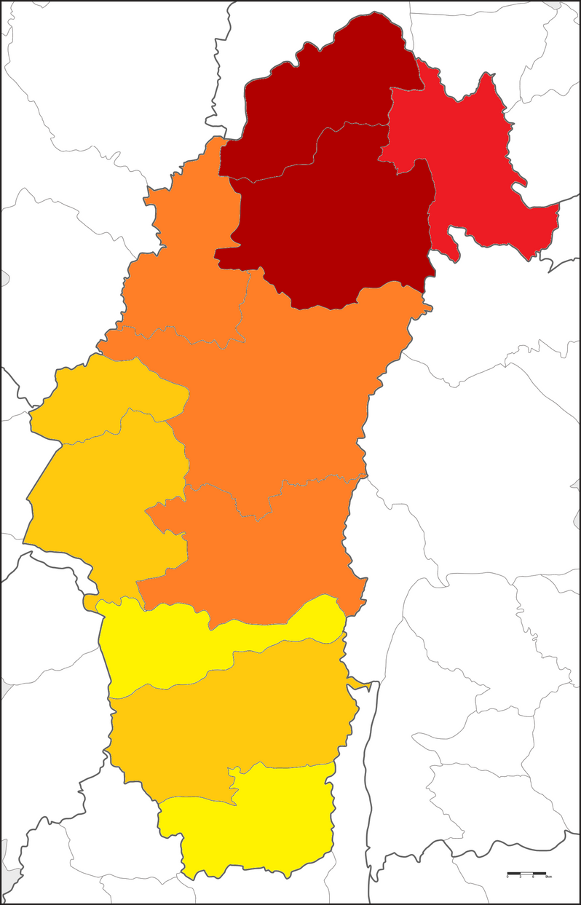
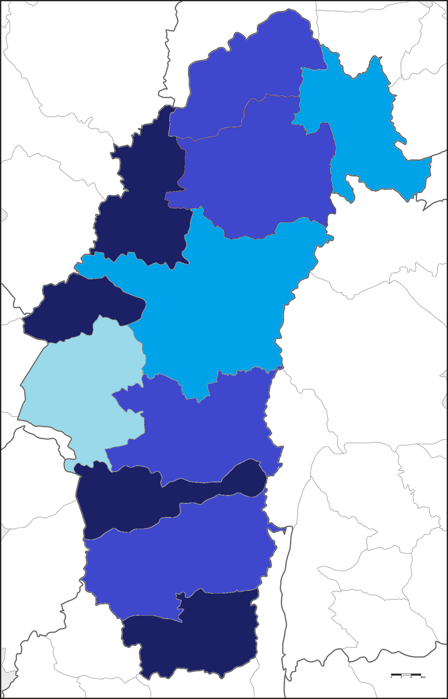
การคัดกรองด้วย Strip test
(HCV-Positive) แยกรายอำเภอ
การตรวจยืนยัน HCV-RNA Positive
แยกรายอำเภอ
Screening = 53.62% (173,566/323,698)
HCV strip test +ve = 6.17% (10,603/173,566)
(รพ.สต. และ PCC ในจังหวัดเพชรบูรณ์ จำนวน 154 แห่ง)
หล่มก่า
หล่มเก่า
11.15 %
(1,530/13,722)
76.41 %
(638/835)
น้ำหนาว
น้ำหนาว
8.76 %
(458/5,226)
หล่มสัก
หล่มสัก
67.31 %
(140/208)
เขาค้อ
12.20 %
(4,008/32,840)
เขาค้อ
79.28 %
(1,557/1,964)
5.42 %
(201/3,707)
80.51 %
(95/118)
วังโป่ง
HCV RNA +ve = 75.05%
(4,043/5,387)
(หน่วยตรวจ confirm: รพ.เพชรบูรณ์, รพ.วิเชียรบุรี, และ รพ.หล่มสัก)
วังโป่ง
เมืองเพชรบูรณ์
82.61%
(57/69)
เมืองเพชรบูรณ์
3.47 %
(268/7,732)
5.64 %
(1,341/23,797)
61.19 %
(525/858)
ชนแดน
ชนแดน
2.42 %
(339/14,033)
หนองไผ่
63.89%
(115/180)
หนองไผ่
6.31 %
(1,367/21,653)
HCV Viral load ≥ 5000 IU/ml = 97.46% (1,001/1,027)
(หน่วยรักษา: รพ.เพชรบูรณ์, รพ.วิเชียรบุรี, รพ.หล่มสัก, รพร.หล่มเก่า และ รพ.หนองไผ่)
79.35 %
(292/368)
บึงสามพัน
1.70 %
(293/17,275)
บึงสามพัน
84.35 %
(124/147)
2.61 %
(647/24,748)
76.71 %
(392/511)
วิเชียรบุรี
วิเชียรบุรี
1.72 %
(152/8,833)
ศรีเทพ
83.72 %
(108/129)
ศรีเทพ
ข้อมูล ณ วันที่ 12 เมษายน 2565

Slide 4
เปรียบเทียบข้อมูลคัดกรอง ที่นำเข้าระบบ รายอำเภอ
1
2
3
4
อำเภอที่นำเข้าข้อมูลเกินร้อยละ 80 ได้แก่ เขาค้อ หล่มสัก วังโป่ง น้ำหนาว
ที่มา : https://hepelimination.nbt.or.th/Content/report/
ณ วันที่ 25 เมษายน 2565

Slide 5
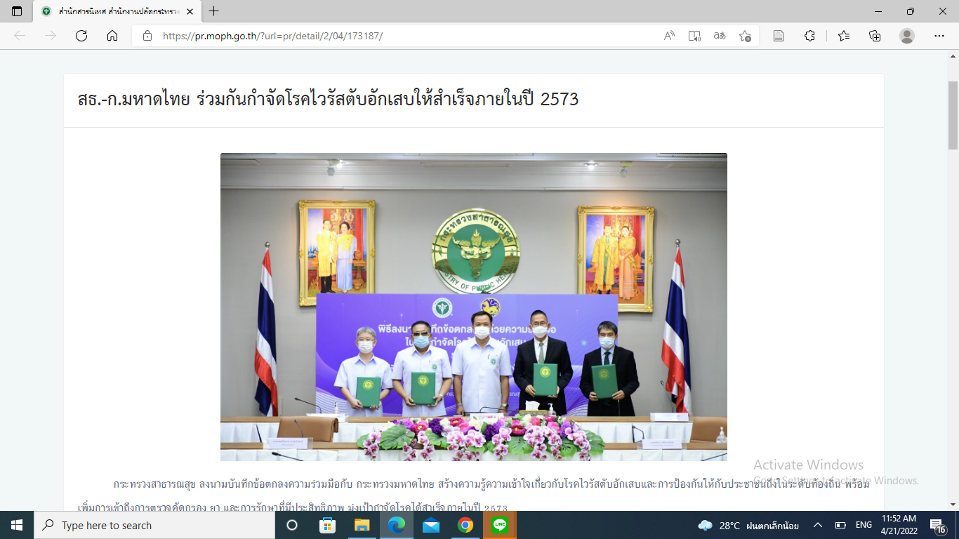
แผนการคัดกรอง
สธ-ก.มหาดไทยลงนามร่วมกันกำจัด
โรคไวรัสตับอักเสบให้สำเร็จภายใน ปี 2573
1. ดำเนินงานคัดกรอง HCV ต่อไปอย่างต่อเนื่อง
2. ชุดตรวจ HCV/HBV strip test สามารถนำไปใช้ทุกกลุ่ม
อายุ พร้อมรวบรวม ข้อมูลส่งให้ สสจ. (สปสช. รองรับกลุ่มอายุ 18 - 70 ปี)
3. HBV strip test ของ สสจ. สามารถนำไปตรวจหญิงตั้งครรภ์ใน รพ. ได้
4. การจัดการข้อมูล Excel file คัดกรอง HCV/HBV ขอให้พื้นที่ช่วยตรวจสอบ ความถูกต้องของข้อมูลก่อนนำเข้าระบบ
วันที่ 20 เมษายน 2565

Slide 6


การรักษาไวรัสตับอักเสบ ซี จังหวัดเพชรบูรณ์ณ วันที่ 1 เมษายน 2565
รพ.เพชรบูรณ์
จำนวนผู้ป่วย (คน) | ปี 2561 | ปี 2562 | ปี 2563 | ปี 2564 | ปี 2565 (ถึง ธ.ค.)
ผู้ป่วยที่ได้รับยา | 27 (2.73%) | 107 (9.55%) | 269 (19.84%) | 193 (20%) | 36 (21.95%)
ผู้ป่วยที่ส่งต่อ รพ.อื่น | 342 (34.58%) | 321 (28.66%) | 231 (17.04%) | 120 (12.44%) | 10 (6.10%)
ได้รับการรักษามาจาก รพ.อื่น | 106 (10.72%) | 115 (10.27%) | 134 (9.88%) | 51 (5.28%) | 8 (4.88%)
ตรวจพบ HCC | 38 (3.84%) | 28 (2.50%) | 96 (7.08%) | 40 (4.15%) | 20 (12.20%)
ไม่เข้าเกณฑ์การให้ยารักษา | 396 (40.04%) | 427 (38.13%) | 572 (42.18%) | 505 (52.33%) | 78 (47.56%)
Loss FU | 80 (8.09%) | 122 (10.89%) | 54 (3.98%) | 56 (5.80) | 12 (7.32%)
รวม | 989 | 1,120 | 1,356 | 965 | 164
พัฒนาระบบบริการด้านการรักษา
ขยายหน่วยบริการรักษา HCV เป็น 5 แห่ง ได้แก่ รพ.วิเชียรบุรี รพ.หล่มสัก รพร.หล่มเก่า และ รพ.หนองไผ่ ยังไม่ได้รับยารักษา มีผู้ป่วย เข้าเงื่อนไข ยา จ 2 ทั้งหมด 473 ราย (ยังไม่ได้ยารักษา)
รพ.หล่มสัก และ รพร.หล่มเก่า
รพ.เพชรบูรณ์ จัดตั้งคลินิกรักษ์ตับเพื่อเตรียมความพร้อมผู้ป่วย HCV ก่อนการรักษา และจะเริ่มให้ยา SOF/VEL เดือนมีนาคม 2565
ข้อมูล | หล่มสัก | หล่มเก่า | รวม
เข้าเกณฑ์ให้ยารักษา | 250 (18.92%) | 115 (40.35%) | 365 (22.73%)
ไม่เข้าเกณฑ์การให้ยารักษา | 1071 (81.07%) | 170 (59.65%) | 1241 (77.27%)
รวมเข้าระบบรักษา | 1321 | 285 | 1606
(รพ.หล่มสัก, รพร.หล่มเก่า 2565

Slide 7
แผนการรักษา HCV
Phase 1 | Phase 2 | Phase 3
ผู้ป่วยติดเชื้อ HCV ที่เข้าเงื่อนไขยา จ2 รอเข้ารับการรักษา จำนวน 473 ราย : - รพ.เพชรบูรณ์ 152 ราย - เรือนจำเมืองเพชรบูรณ์ 51 ราย - รพ.หล่มสัก 200 ราย - รพ.วิเชียรบุรี 30 ราย - รพ.หล่มเก่า 20 ราย - รพ.หนองไผ่ 20 ราย | ให้รพ./รพสต. ติดตามประเมิน ผู้ติดเชื้อ HCV ที่มี Viral load ≥ 5000 IU/ml แต่ไม่เข้าเกณฑ์การรักษา (ประมาณ 500 คน) ตามแบบฟอร์ม ยา จ2 | ผู้ติดเชื้อ HCV ที่ตรวจ ตรวจ HCV RNA positive (ประมาณ 3000 คน) ให้ติดตามผู้ป่วยและประเมินเกณฑ์ จ.2 เพื่อรอเข้ารักษา

Slide 8
